Slide 1
Curso de Java Básico

Slide 2
Comparar Objetos - Interfaz Comparable
La interface Comparable se usa para indicar si el objeto representado por this es menor, mayor o Igual que el objeto que se pasa como parámetro.
Para poder realizar una comparación de este estilo se deberá implementar el método compareTo() de la interfaz comparable.
El método compareTo() devuelve:
-1: El objeto es menor al recibido por parámetro
0: El Objeto es igual al recibido por parámetro
1: El objeto es mayor al recibido por parámetro
Declaracion:
public class Clase implements Comparable<Clase> {
public class Persona implements Comparable<Persona> {
Lumina Americas S.A.

Slide 3
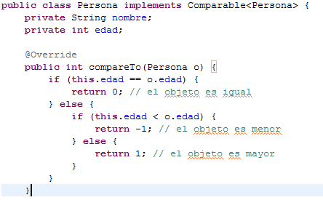
Comparar Objetos - Interfaz Comparable
Lumina Americas S.A.

Slide 4
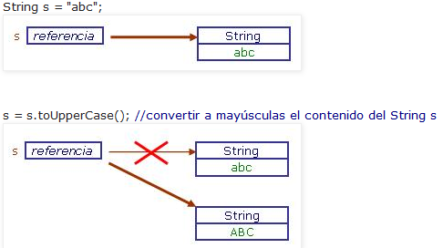
String
Un String es una cadena de caracteres, palabras, ristra de caracteres o frase.
Es una secuencia ordenada de longitud arbitraria (aunque finita) de elementos que pertenecen a un cierto lenguaje formal o alfabeto análogas a una fórmula o a una oración. En general, una cadena de caracteres es una sucesión de caracteres (letras, números u otros signos o símbolos).
Los Objetos String no son modificables por lo tanto, los métodos que actúan sobre un String con la intención de modificarlo lo que hacen es crear un nuevo String a partir del original y devolverlo modificado.
Por ejemplo: Una operación como convertir a mayúsculas o minúsculas un String no lo modificará sino que creará y devolverá un nuevo String con el resultado de la operación.
Lumina Americas S.A.

Slide 5
String
MÉTODO | DESCRIPCIÓN
length() | Devuelve la longitud de la cadena
indexOf(‘caracter’) | Devuelve la posición de la primera aparición de carácter
lastIndexOf(‘caracter’) | Devuelve la posición de la última aparición de carácter
charAt(n) | Devuelve el carácter que está en la posición n
substring(n1,n2) | Devuelve la subcadena comprendida entre las posiciones n1 y n2-1
toUpperCase() | Devuelve la cadena convertida a mayúsculas
toLowerCase() | Devuelve la cadena convertida a minúsculas
equals("cad") | Compara dos cadenas y devuelve true si son iguales
equalsIgnoreCase("cad") | Igual que equals pero sin considerar mayúsculas y minúsculas
compareTo(OtroString) | Devuelve 0 si las dos cadenas son iguales. <0 si la primera es alfabéticamente menor que la segunda ó >0 si la primera es alfabéticamente mayor que la segunda.
compareToIgnoreCase(OtroString) | Igual que compareTo pero sin considerar mayúsculas y minúsculas.
valueOf(N) | Método estático. Convierte el valor N a String. N puede ser de cualquier tipo.
Lumina Americas S.A.

Slide 6
BigDecimal
Debido doble y float utilizan una cantidad fija de memoria (64 y 32 bits respectivamente), tiene limitaciones de precisión que puede conducir a errores de redondeo, y lo más importante, no se puede utilizar para representar a todas las fracciones decimales exactamente, ya que utilizan complemento a dos en su representación interna.
BigDecimal resuelve estos problemas proporcionando precisión arbitraria y mediante el uso de una representación decimal de sus valores.
La clase BigDecimal también proporciona operaciones para la aritmética, la manipulación de la escala, el redondeo, la comparación, algoritmos hash y conversión de formatos.
MÉTODO | DESCRIPCIÓN
multiply (BigDecimal) | Multiplicacion
divide (BigDecimal,RoundingMode) | división
add(BigDecimal) | suma
substract(BigDecimal) | resta
compareTo(BigDecimal) | compara el valor de ambos objetos
equals(BigDecimal) | verifica si son iguales
abs() | devuelve el valor absoluto
RoundingMode
Redondeo | Valor 5,5
UP | 6
DOWN | 5
CEILING | 6
FLOOR | 5
HALF_UP | 6
HALF_DOWN | 5
HALF_EVEN | 6
Lumina Americas S.A.

